Slide 1
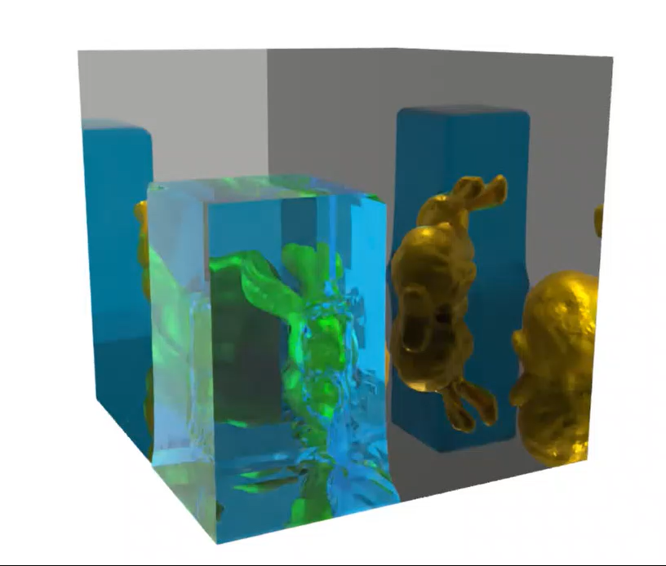
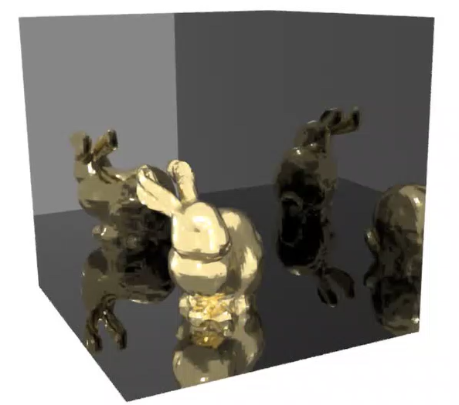
OpenFOAMでのメッシュ作成と
interFoamの設定

Slide 2
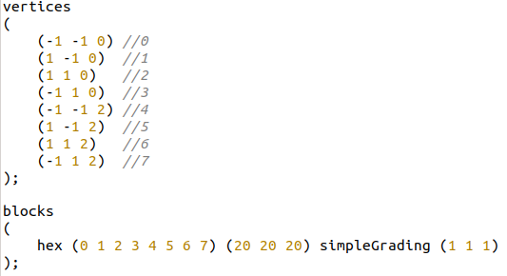
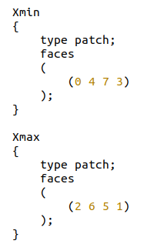
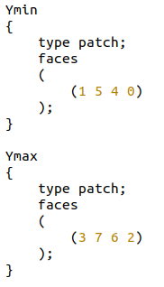
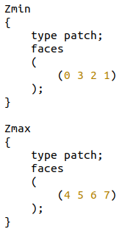
blockMesh
Zmax
Ymax
Xmax
Xmin
Ymin
Zmin

Slide 3
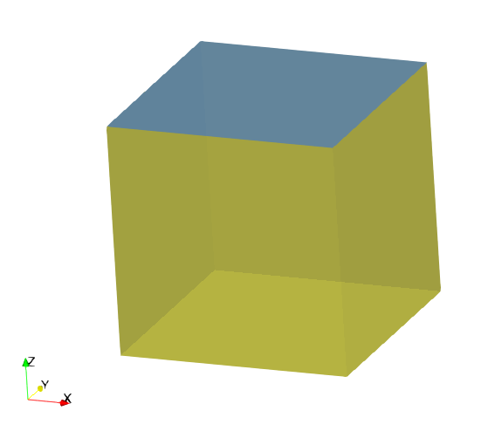
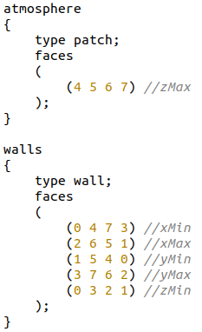
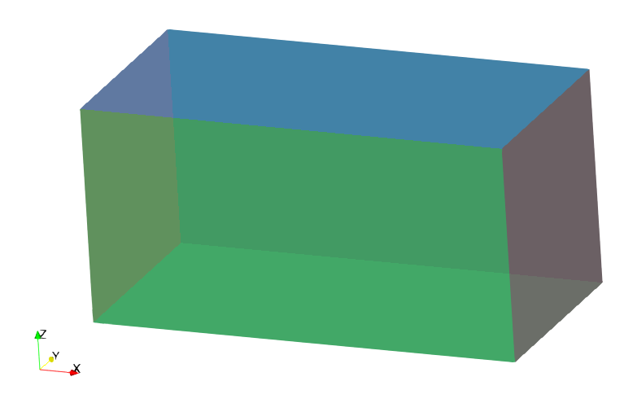
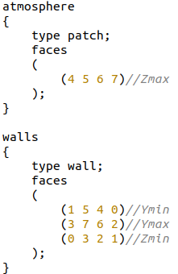
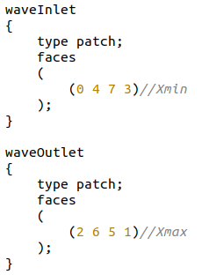
blockMesh
atmosphere
walls
atmosphere
waveInlet
waveOutlet
walls

Slide 4
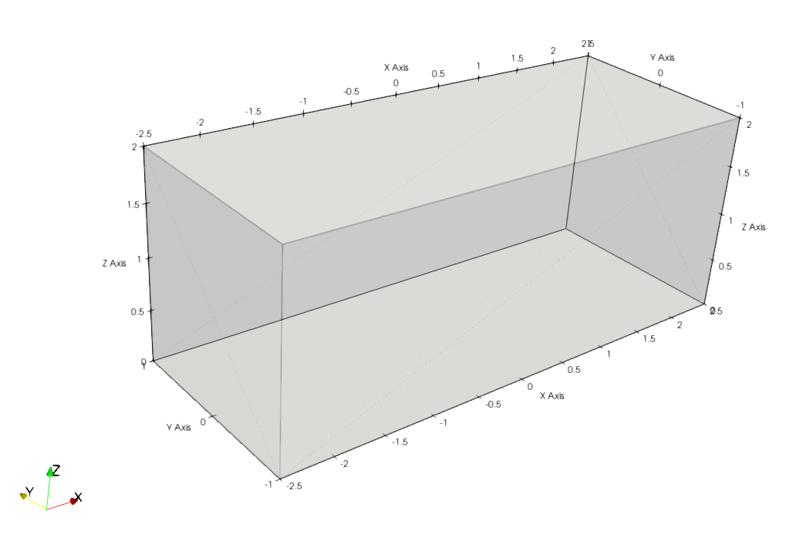
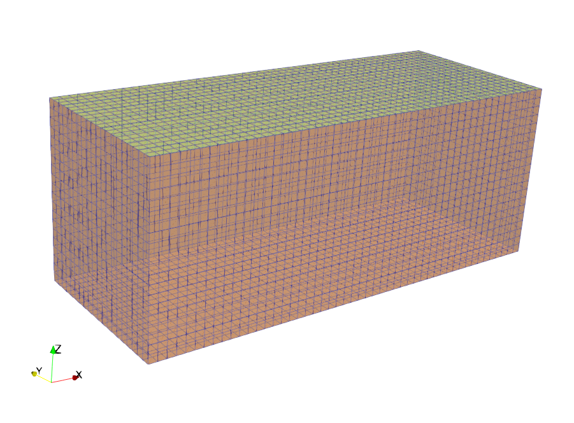
課題１
blockMesh を使って，長さ5m（X），幅 2m（Y），高さ2m（Z）の水路を作成
長さ方向の中心がx=0，幅方向の中心がy=0，水路底面がz=0
セルの大きさは1辺10㎝
zMaxは大気，それ以外は壁
xMinにinlet，xMaxにoutlet，zMaxは大気，それ以外は壁

Slide 5
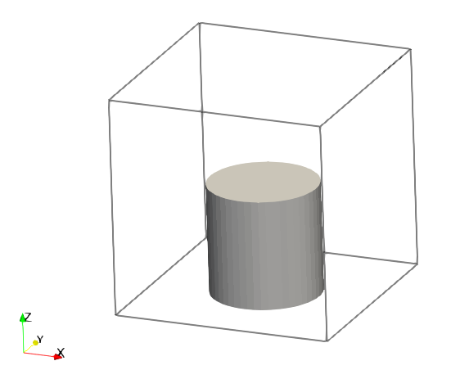
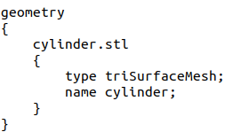
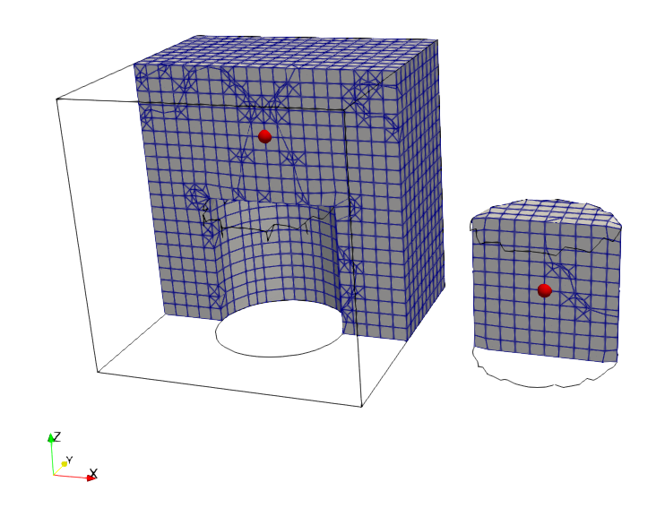
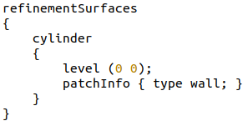



snappyHexMesh
snappyHexMeshDict
$$\left(\begin{matrix}0 & 0 & 1.5\end{matrix}\right)$$
$$\left(\begin{matrix}0 & 0 & 0.5\end{matrix}\right)$$

Slide 6
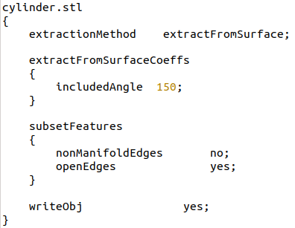
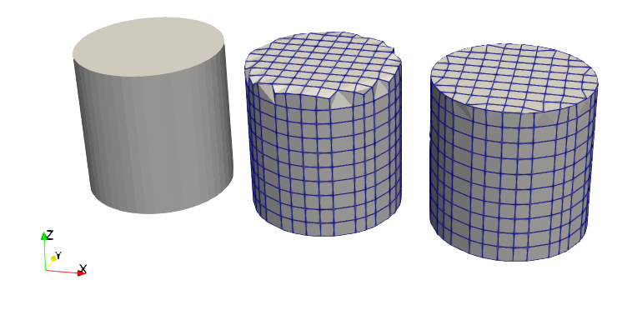
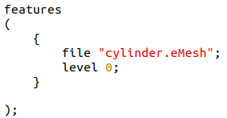
snappyHexMesh+surfaceFeatureExtract
surfaceFeatureExtractDict
snappyHexMesh
+
surfaceFeatureExtract
cylinder.stl
snappyHexMesh
snappyHexMeshDict

Slide 7
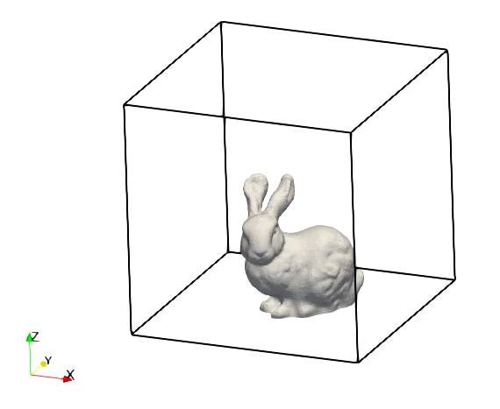
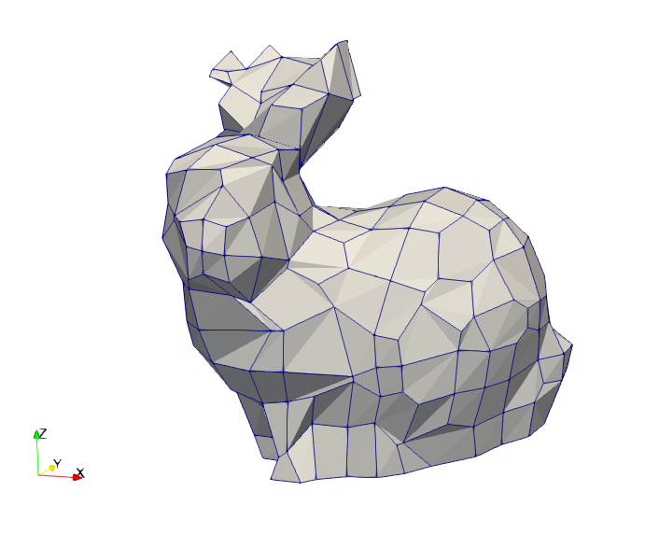
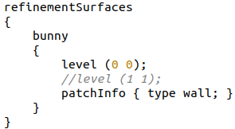
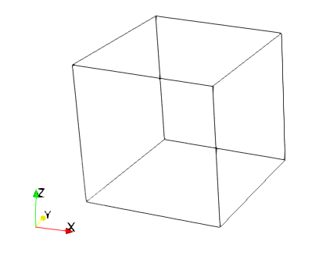
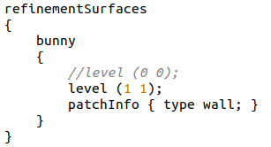
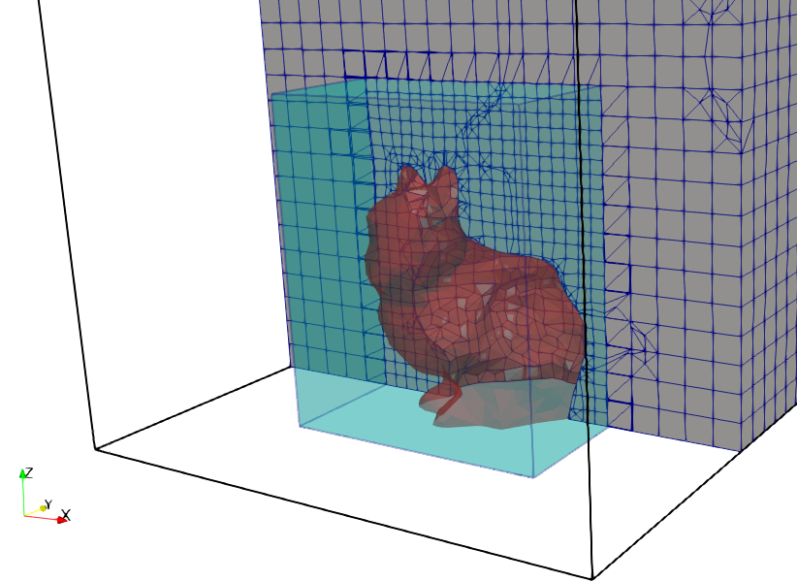
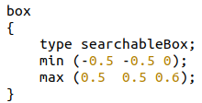
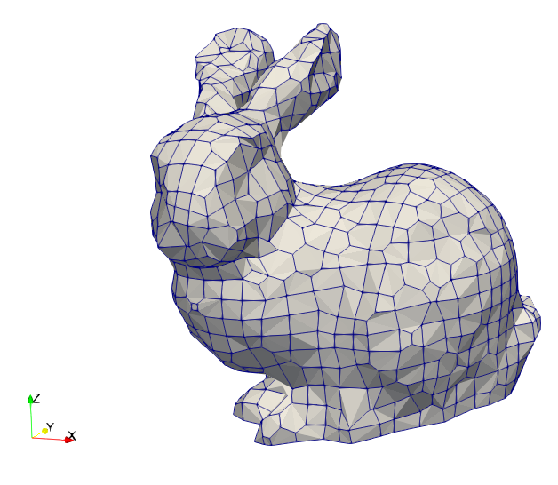
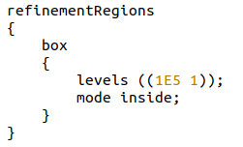
snappyHexMesh（局所的な細分化）
max
min

Slide 8
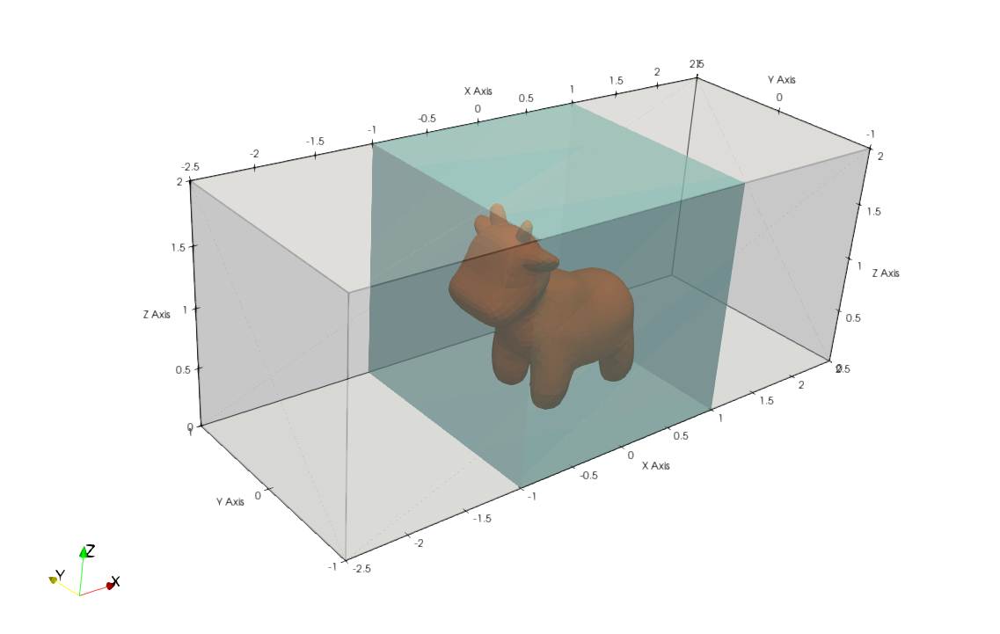
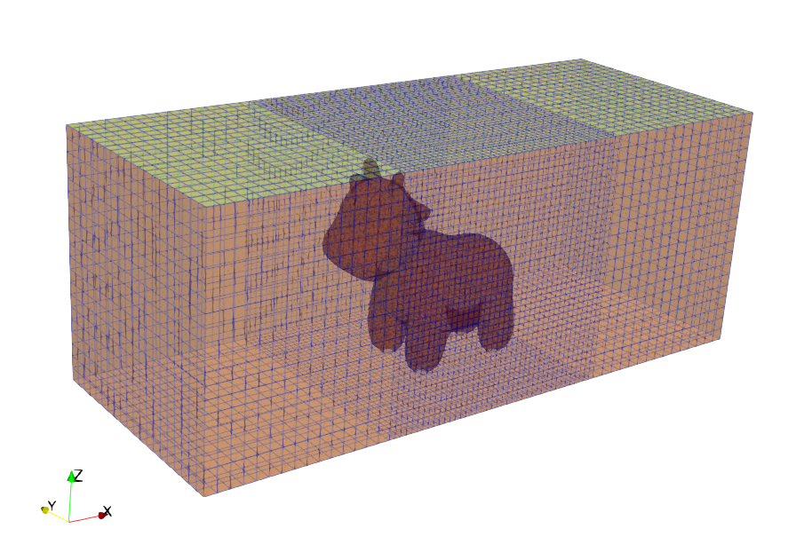
課題２
snappyHexMeshを用いて形状をきれいに切り抜いて，その周囲の領域を細分化

Slide 9
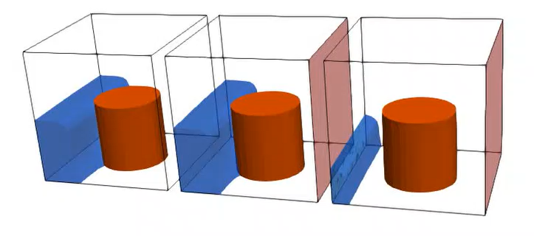
interFoamと境界条件設定

Slide 10
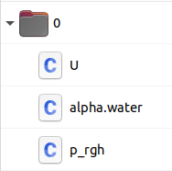
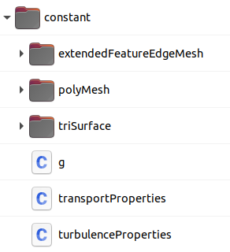
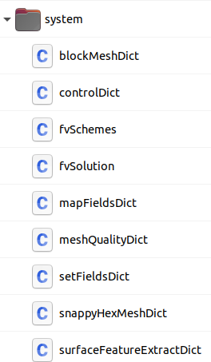
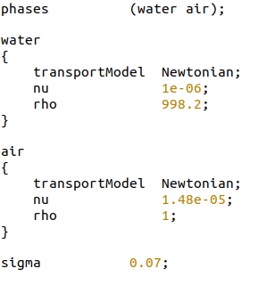


interFoamのファイル
alpha.water（VOF値）
transportProperties
U, p_rgh
境界条件の設定
alpha.water
境界条件の設定＋初期分布の設定
g
setFields
turbulenceProperties

Slide 11
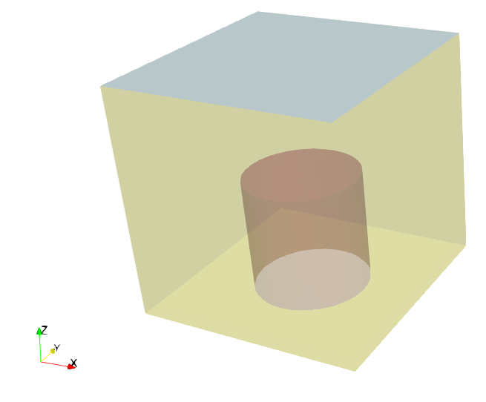

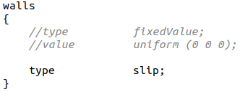
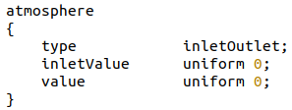



境界条件（大気・壁）
atmosphere
cylinder
walls
U
U
alpha.water
alpha.water
p_rgh
p_rgh

Slide 12
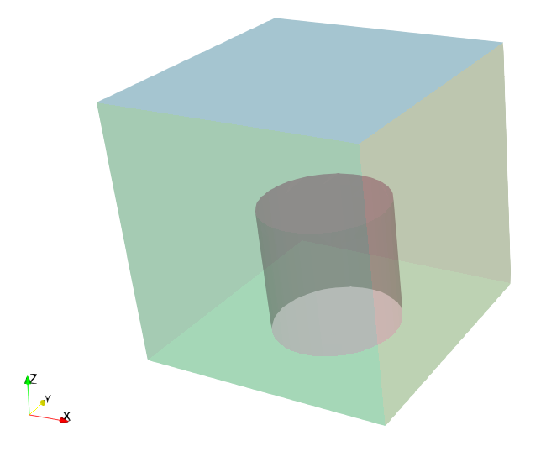
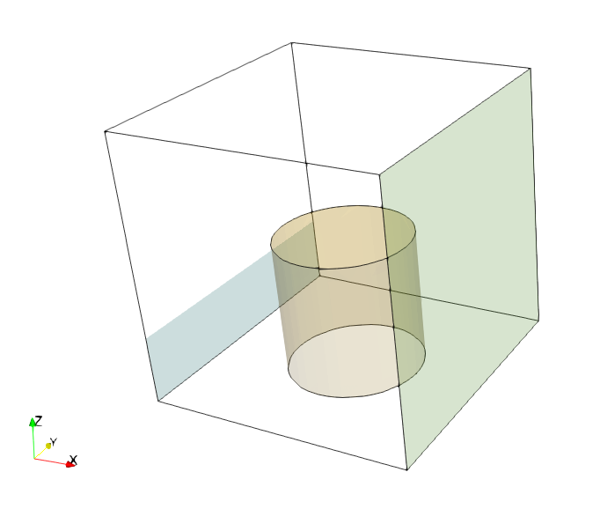
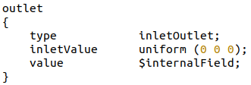


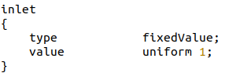


境界条件（流出・流入）
atmosphere
cylinder
outlet
outlet
walls
inlet
cylinder
U
U
alpha.water
alpha.water
p_rgh
p_rgh

Slide 13
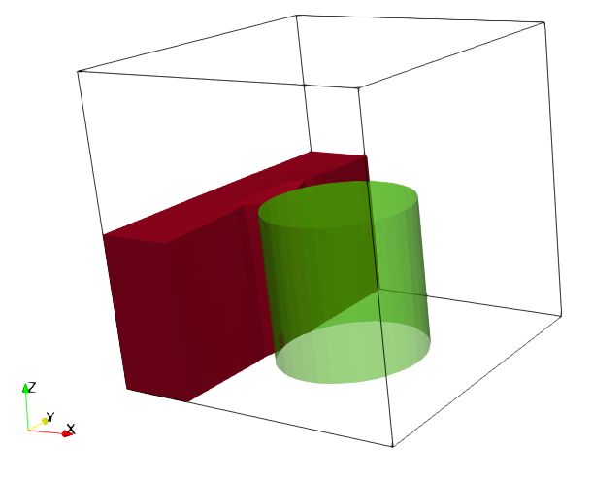
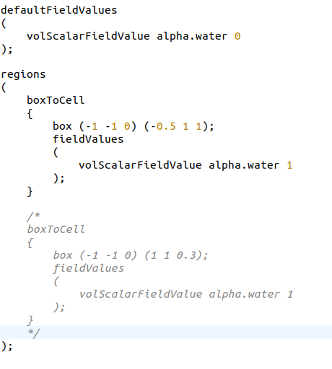


setFields
max $\left(\begin{matrix}−0.5 & 1 & 1\end{matrix}\right)$
min
max
min $\left(\begin{matrix}−1 & −1 & 0\end{matrix}\right)$
max
min

Slide 14
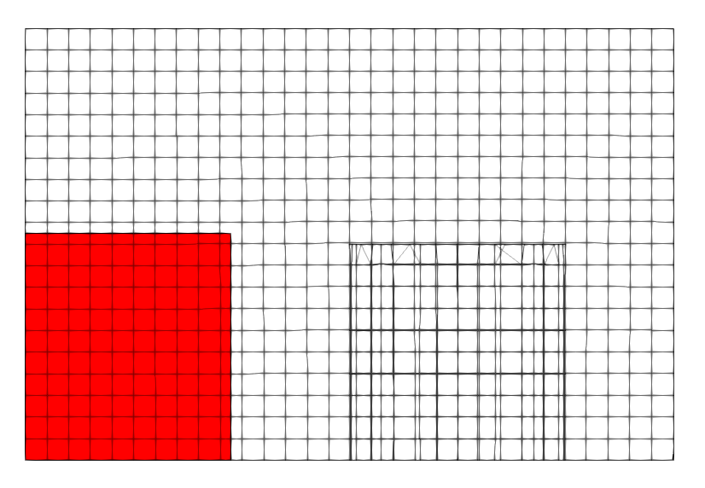
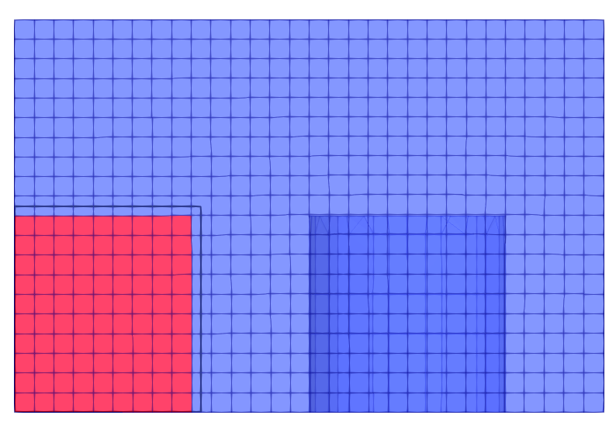
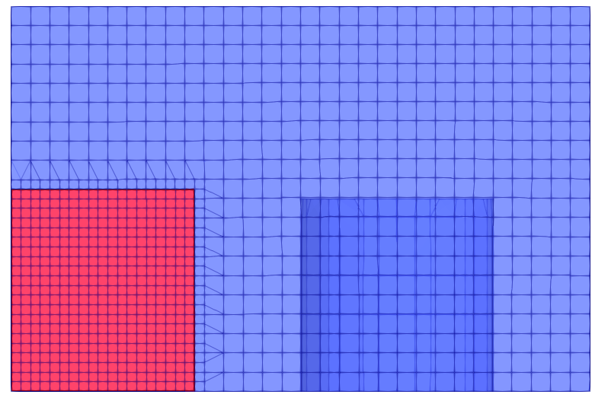
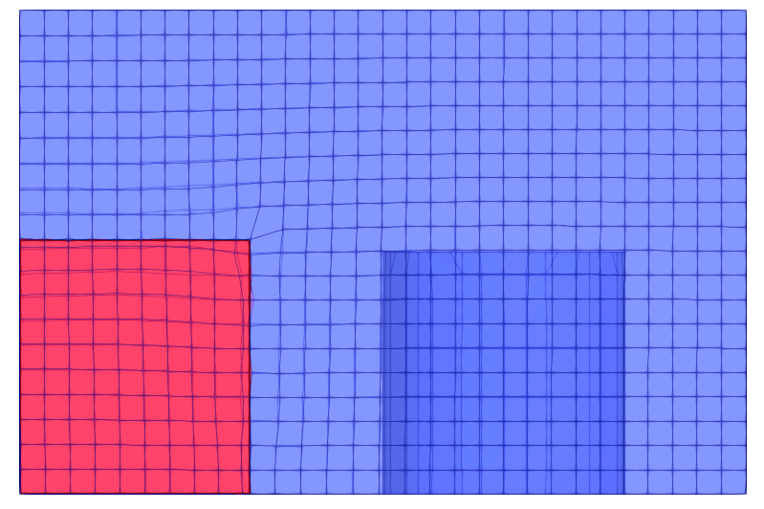
setFields
目標
そのままのメッシュ
メッシュの細分化
メッシュの適合

Slide 15
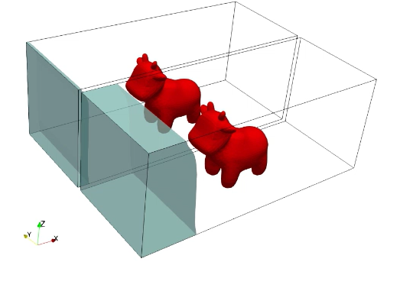
課題３
課題２のメッシュでダムブレイク流れと一定流れを発生させる

